Slide 1
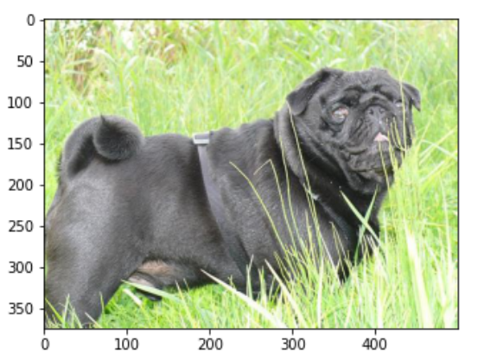
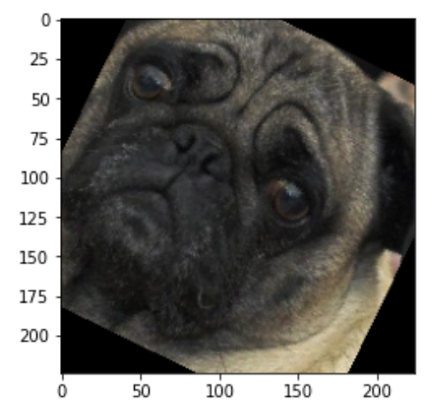
Image Classification with dogs
Neurális hálózatk házi feladat
Hujbert Patrik – D83AE5
Tugyi Beatrix –T63K63

Slide 2
Feladat leírása
KÉPOSZTÁLYOZÁS
A háló bemenete a tesztképek halmaza lesz, kimenete pedig egyetlen tipp, hogy mit ábrázol a kép.
Tesztképhalmaz: 50 különböző fajú kutya, fajtánként 150-200 tanítókép
Képek forrása: Standforddogs: http://vision.stanford.edu/aditya86/ImageNetDogs
2 fő rész:
Saját CNN háló összeállítása és tanítása
Transfer Lerning-gel különböző hálók használata (AlexNet, VGG, ResNet, GoogleNet, DenseNet), a mi adatainkon.
Használt keretrendszer és nyelvek: Google Colab, Python nyelv, Pytorch könyvtár használatával

Slide 3
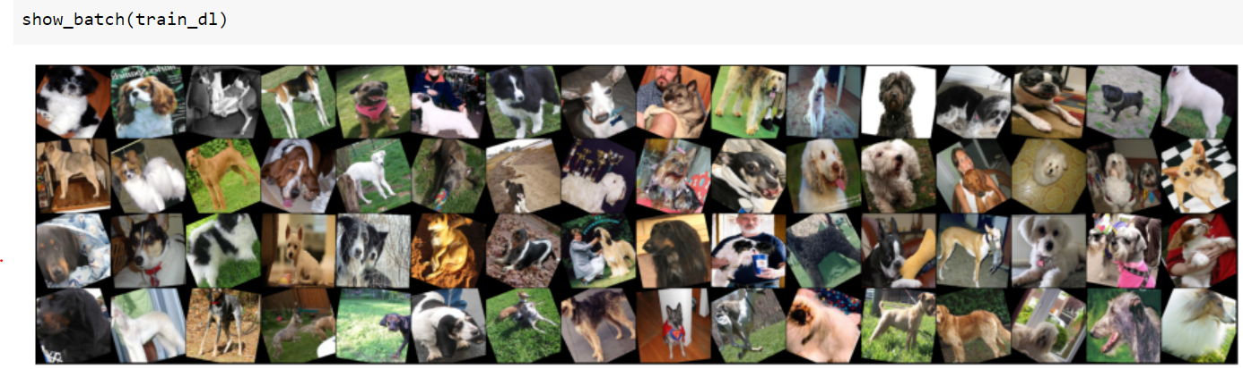
Datasets
A rendelkezésre álló képeket 3 különböző csoportra bontottuk: Teszt : Validáció : Tanító = 2 : 1 : 7 arányban
Saját Dataset-et hoztunk létre a képek kezeléséhez, egységes méretűvé állítottuk őket
Augmentációs céllal a tanító halmazon különböző transzformációkat végeztünk: rotáció, tükrözés és nagyítás. Valamint megdupláztuk a képek számát: mindegyik kétszer szerepel, de más transzformációval.
A képeket mindegyik datasetben 128 nagyságú batchekbe rendeztük

Slide 4
Saját Konvolúciós háló

Slide 5
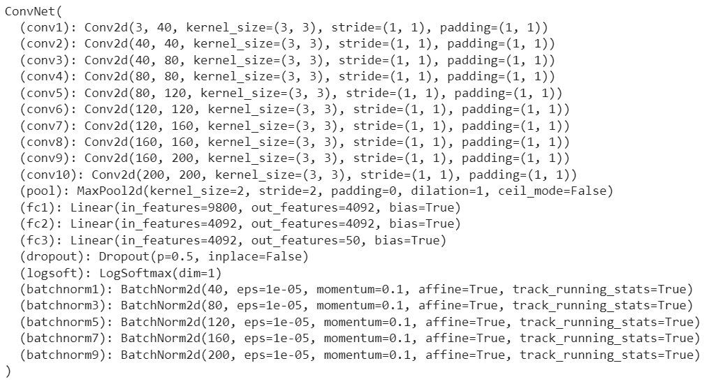
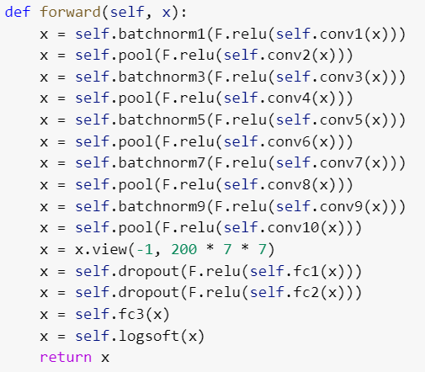

Slide 6
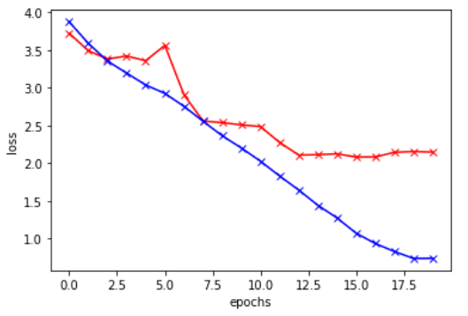
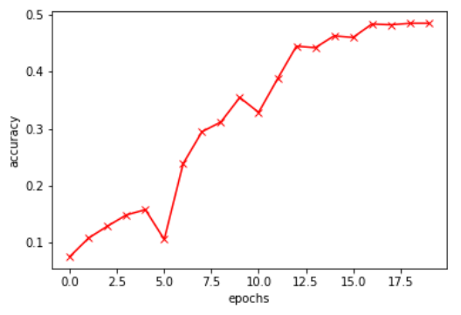
Eredmények a mi adathalmazunkon: 49,1 %

Slide 7


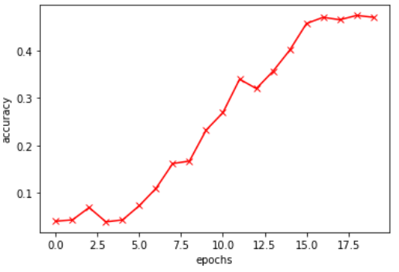
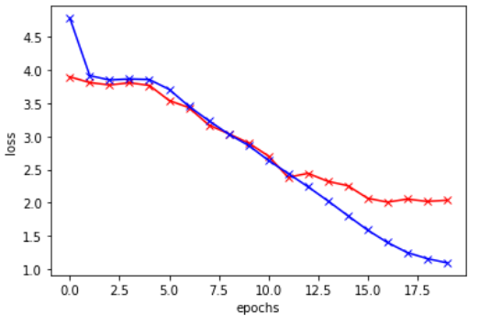
HE súly inicializáció
A pythorch beépített kaiming_uniform inicilizációval nagyjából ugyan azt az eredményt lehet elérni mint az alapértelmezett inicializálással

Slide 8
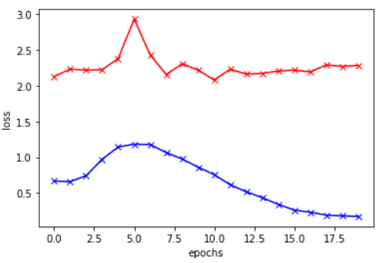
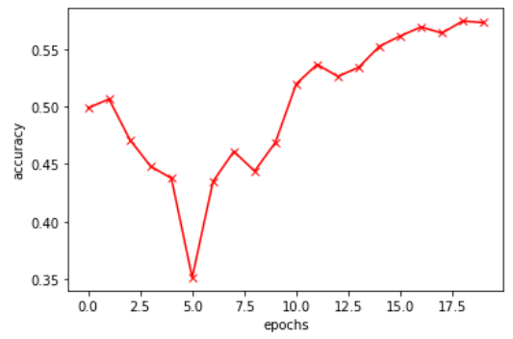
A model tanulása Transfer learning-el
A már betanított modell újra tanul, újonnan generált tanító adatokkal (más transzformációk)
A modell nem képes már nagyon fejlődni, úgy tűnik, hogy az accuracy növekszik a tanítás végére, de túlságosan rátanul a tanító adathalmazra, így a valódi pontossága 50% körül tetőzik

Slide 9
Transfer Learning használata

Slide 10

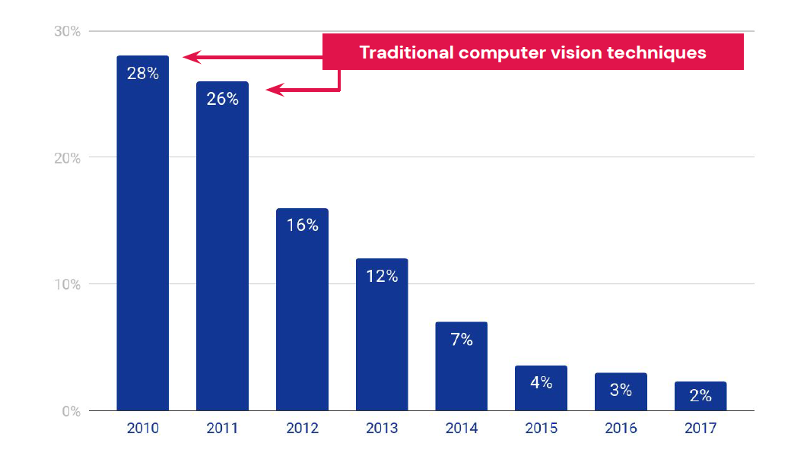
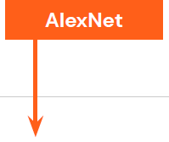
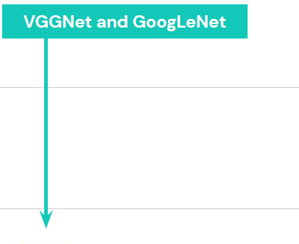
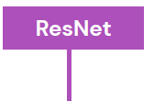

Imagenet competition
A vizsgált modellek időrendben és az ImageNet-en elért eredményeik
DenseNet

Slide 11
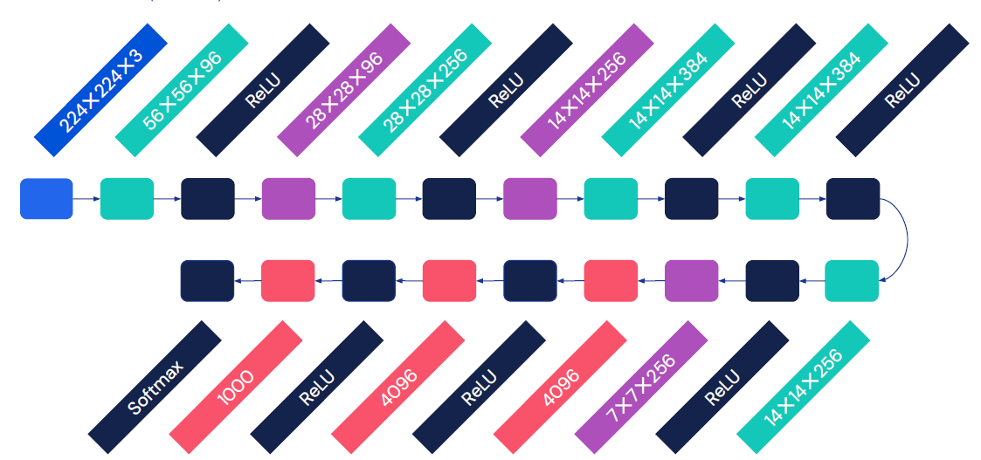
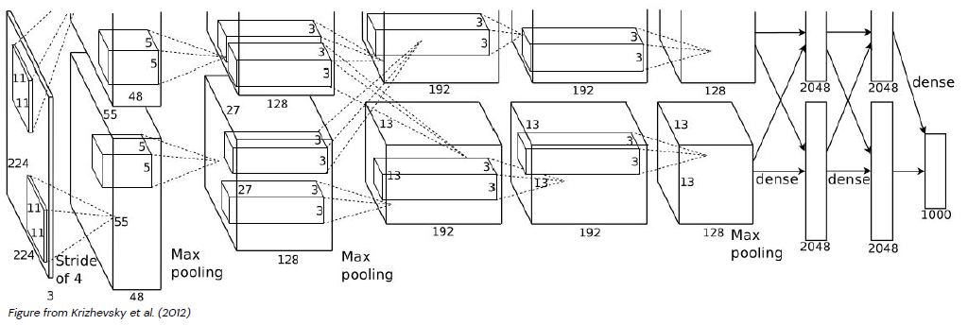
ALEXNET
2012
Első nagy sikere a Neurális hálóknak
8 layer + Relu
~60 millió súly
ConvLayer
Pooling
Fully Conected Layer

Slide 12
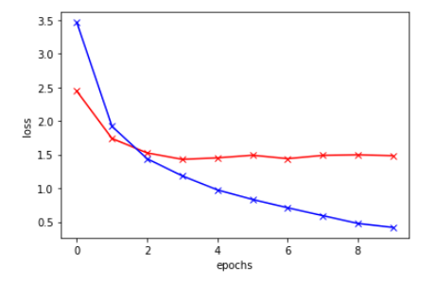
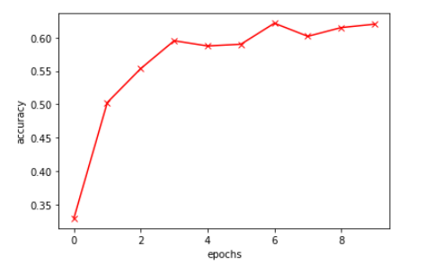
Eredmények a mi adathalmazunkon: 63,3 %

Slide 13
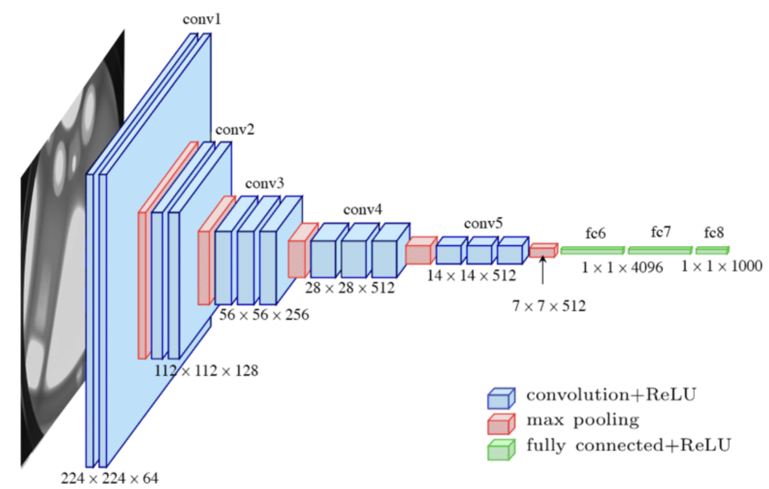
VGG
2014
Korábbiaknál mélyebb szerkezet --> 16 layer
Több Conv réteg egymás után, és csak azután Pool réteg
Kernel size 3x3

Slide 14
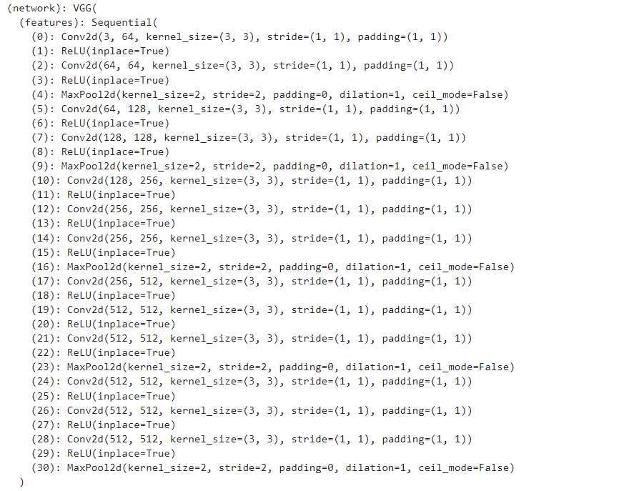




Slide 15
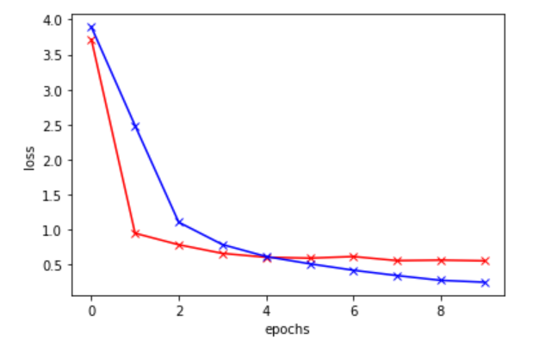
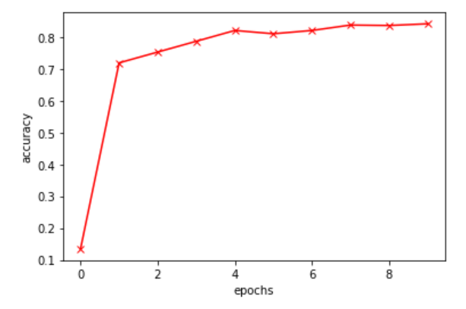
Eredmények a mi adathalmazunkon: 83%

Slide 16
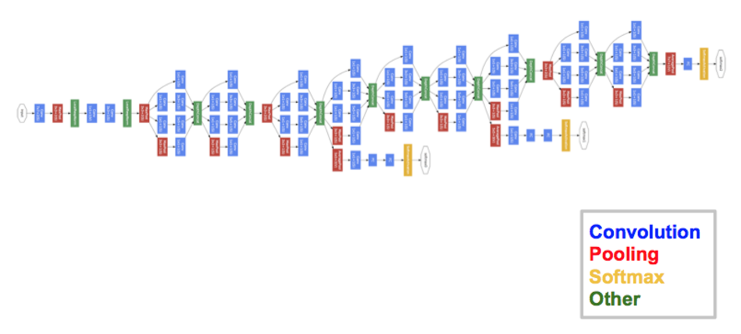
GOOGLENET
2014
Batch normalization és konkatenációk használata
22 réteg
→ robusztusabb, kevésbé érzékenye a bemenet inicializálására

Slide 17
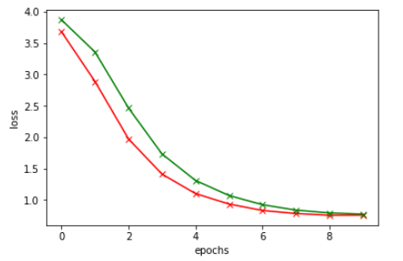
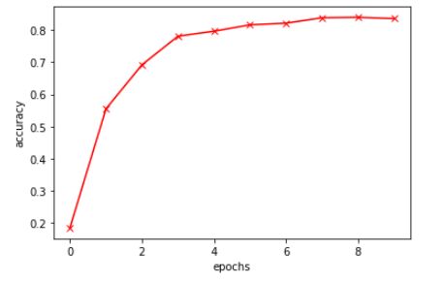
Eredmények a mi adathalmazunkon: 84,7%

Slide 18
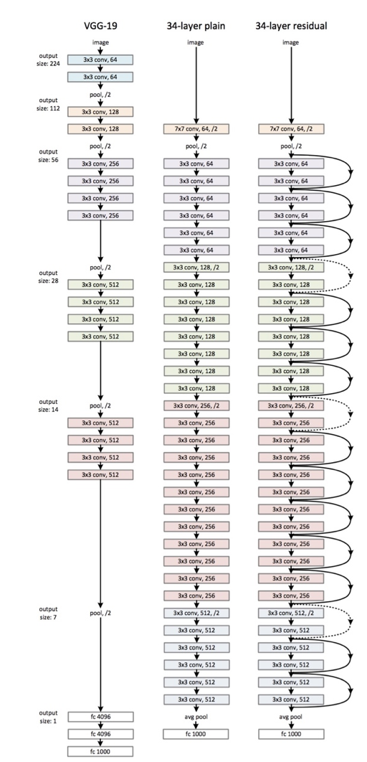
RESNET
2015
Residual connections – maradandó kapcsolatok → megkönnyíti a mély hálók kezelését
Layer-ek száma változó lehet architechtúránként [16; 152]

Slide 19
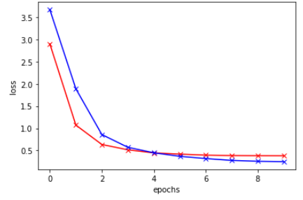
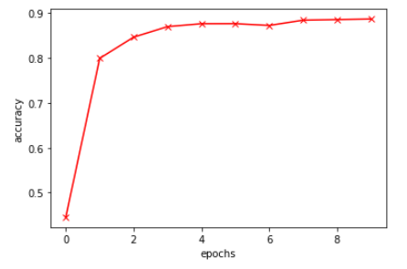
Eredmények a mi adathalmazunkon: 87.6%

Slide 20
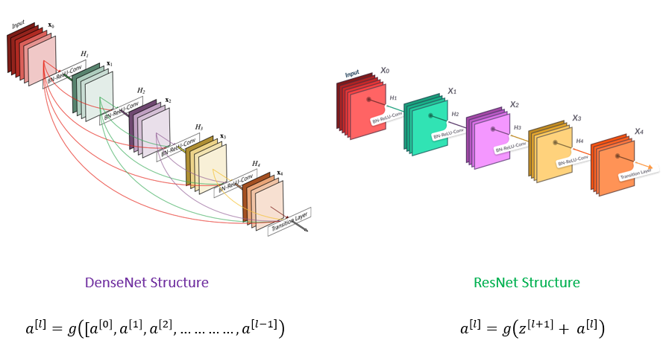
DENSENET
2017
A rétegek minden korábbi réteghez is csatlakoznak

Slide 21
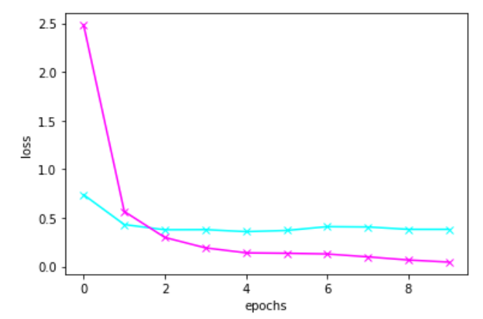
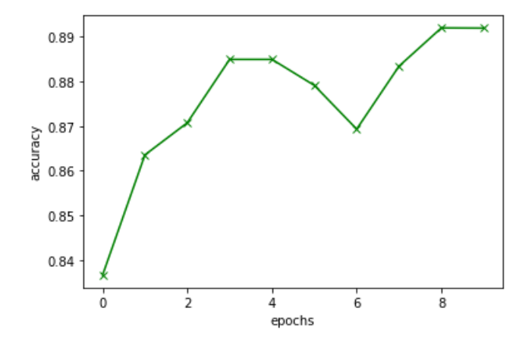
Eredmények a mi adathalmazunkon: 90,2%

Slide 22
49% Saját hálónk
63% AlexNet
83% VGG
84% GoogleNet
87,6% ResNet
90,3% DenseNet

Slide 23
49% Saját hálónk
63% AlexNet
83% VGG
84% GoogleNet
87,6% ResNet
90,3% DenseNet

Slide 24
49% Saját hálónk
63% AlexNet
83% VGG
84% GoogleNet
87,6% ResNet
90,3% DenseNet

Slide 25
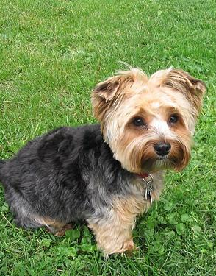
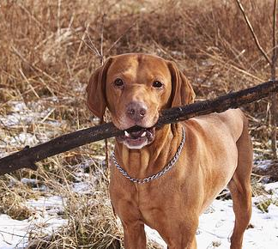
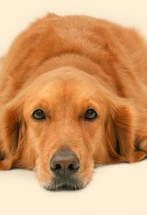
Köszönjük a figyelmet!

